Slide 1
빅데이터 플랫폼 테스트
평 가 작 업 지 시 서
2001020908_24v3
📌 제출 방법 : 학사시스템 능력 평가 게시판 및 GitHub Repository → 본인 Branch Push
이름 : 김기완
수행날짜 : 2026-09-11
Branch 이름 (영문) :KimGiWan
📂 업로드 파일 17_빅데이터플랫폼테스트_성함.pptx 포함 zip파일
🔗 Repository https://github.com/seokssaem/bigdata-2026.git

Slide 2
1. 소프트웨어 테스트를 수행하는 근본적인 목적을 설명할 수 있다.
답: 소프트웨어가 요구사항대로 잘 작동하는지 확인하고, 출시되기 전에 버그를 미리 찾아서 품질을 높이는 게 목적이다.
2. 단위 테스트와 통합 테스트의 개념 차이를 구분하여 설명할 수 있다.
답: 단위 테스트는 함수 하나하나같이 제일 작은 단위가 제대로 동작하는지 보는 거고,
통합 테스트는 그 단위들을 합쳤을 때 서로 잘 연동되는지 보는 거다.
3. 성능 테스트가 무엇을 확인하기 위한 테스트인지 설명할 수 있다.
답: 성능 테스트는 사용자가 많이 몰리거나 데이터가 커졌을 때도 시스템이 응답속도,
처리량, 안정성을 잘 유지하는지 확인하는 테스트다.
4. Python 테스트 코드 작성에 사용하는 대표 프레임워크 이름을 말할 수 있다.
답: pytest
5. FastAPI 엔드포인트를 서버 구동 없이 테스트하는 방법(도구)을 말할 수 있다.
답: 서버 안 켜고도 FastAPI의 TestClient로 요청/응답을 바로 테스트할 수 있다.

Slide 3
6. 요청 성공/리소스 없음에 해당하는 HTTP 상태 코드를 각각 말할 수 있다.
답: 성공은 200, 리소스 없으면 404다.
7. 테스트 케이스에 반드시 포함되어야 하는 3가지 구성요소를 말할 수 있다.
답: 입력값, 실행 조건, 기대 결과 이렇게 3가지다.
8. 결함보고서에 포함되어야 할 항목을 3가지 이상 말할 수 있다.
답: 결함ID, 제목, 재현 절차, 기대/실제 결과, 심각도, 우선순위 이런 것들이 들어가야 한다.
9. CI(지속적 통합)의 개념을 설명할 수 있다.
답: CI는 코드를 자주 공유 저장소에 합치면서, 그때마다 자동으로 빌드하고 테스트해서 문제를 빨리 찾아내는 방식이다.
10. 블랙박스 테스트가 무엇인지 설명할 수 있다.
답: 블랙박스 테스트는 내부 코드는 모른 채로 입력넣었을때 출력이 요구사항대로 나오는지만 보고 판단하는 테스트다.

Slide 4
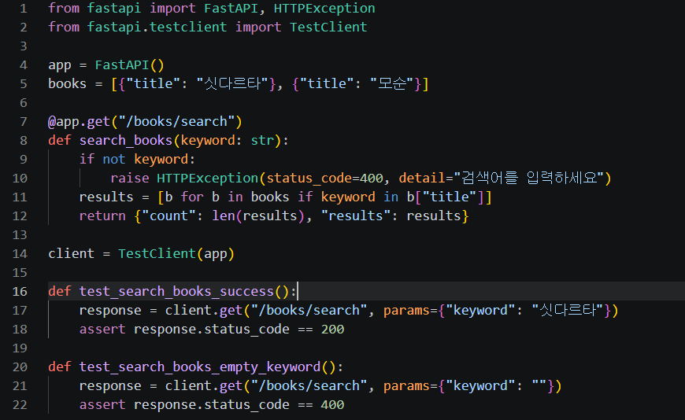
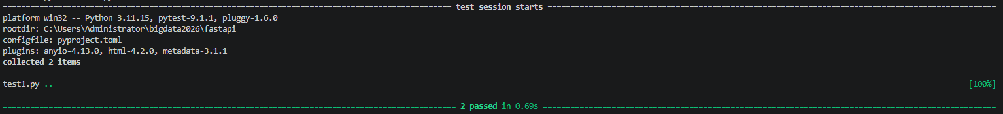
실습 1
Pytest 테스트 코드 작성

Slide 5
실습 2
결함보고서 작성
결함 ID | Test-001
결함 제목 | 중복 ISBN으로 도서 등록 시 500 에러 발생
재현 절차(3단계 이상) | 1) 정상 ISBN으로 도서 등록 요청 2) 동일 ISBN으로 재등록 요청 3) 응답 상태코드/본문 확인
기대 결과 | 409 Conflict + "이미 등록된 ISBN입니다" 메시지 반환
실제 결과 | 500 Internal Server Error 반환
심각도(상/중/하) | 상
우선순위(상/중/하) | 상

Slide 6
실습 3
테스트 케이스 설계
 | 입력값 | 기대 결과 | 실제 결과 | Pass/Fail
1 | abcdefgh (8자) | 가입 성공 | 가입 성공 | Pass
2 | abcdefg (7자) | "비밀번호는 8자 이상이어야 합니다" | "비밀번호는 8자 이상이어야 합니다" | Pass
3 | "" (빈 문자열) | "비밀번호는 8자 이상이어야 합니다" | "비밀번호는 8자 이상이어야 합니다" | Pass

